Slide 1
CONFIDENTIAL • EXECUTIVE BRIEFING
피자 프랜차이즈
9개 매장 실적 진단
및 성장 레버 분석
"성장은 견고하나, 마진은 정체.
레버는 채널·매장간 격차에 있다."
2020.01 – 2026.01 | 9 stores | 73 months | 3,942 records
Prepared by Strategy Office • Apr 2026

Slide 2
EXECUTIVE SUMMARY
성장은 견고하나 마진은 정체 — 채널 전환과 매장 간 격차 해소가 향후 5년 가치 창출의 두 축
+9.3%
17.0%
43%
25.3%
매출 CAGR (2020→2025)
'25 영업이익률 ('22 18.4%, -1.4%p)
배달 비중 (20년 55% → 25년 43%)
자사앱 주문 비중 (20년 5.6% → 4.5배↑)
5 KEY MESSAGES
1
전점 7년 연속 성장
2
마진 정점 후 둔화
3
채널 패러다임 시프트
9개 매장 모두 매년 매출 우상향, '20→'25 56% 증가 (CAGR 9.3%) — 사업모델 검증 완료
'22년 18.4% 정점 → '25년 17.0% (-1.4%p). 객단가 +30% 상승에도 비용 인플레가 더 빠름
배달 55%→43%, 홀 28%→40% 회복 / 자사앱 5.6%→25.3%로 4.5배 성장 — 수수료 우회 본격화
4
매장 간 마진 격차 3%p
5
성장 레버 미가동
서울이 매출 1·2위지만 마진은 최하위 (홍대 15.0%). 인천·대전·부산이 마진 챔피언 (17.4–18.0%)
신메뉴 매출비중 6.8% 5년간 정체, 식자재폐기율 매장 간 1.2%p 격차 — Operational excellence 여지
SO WHAT ▸ Top-line은 상수, 변수는 수익성 — 자사앱 가속 + 매장간 best practice 이식 + 신메뉴 혁신이 마진 회복의 3대 레버
출처: 피자 매장별 실적 데이터 (9개 매장 × 73개월, 2020.1–2026.1) | 분석: 매장-월 단위 집계 후 평균/합계
2 / 8

Slide 3
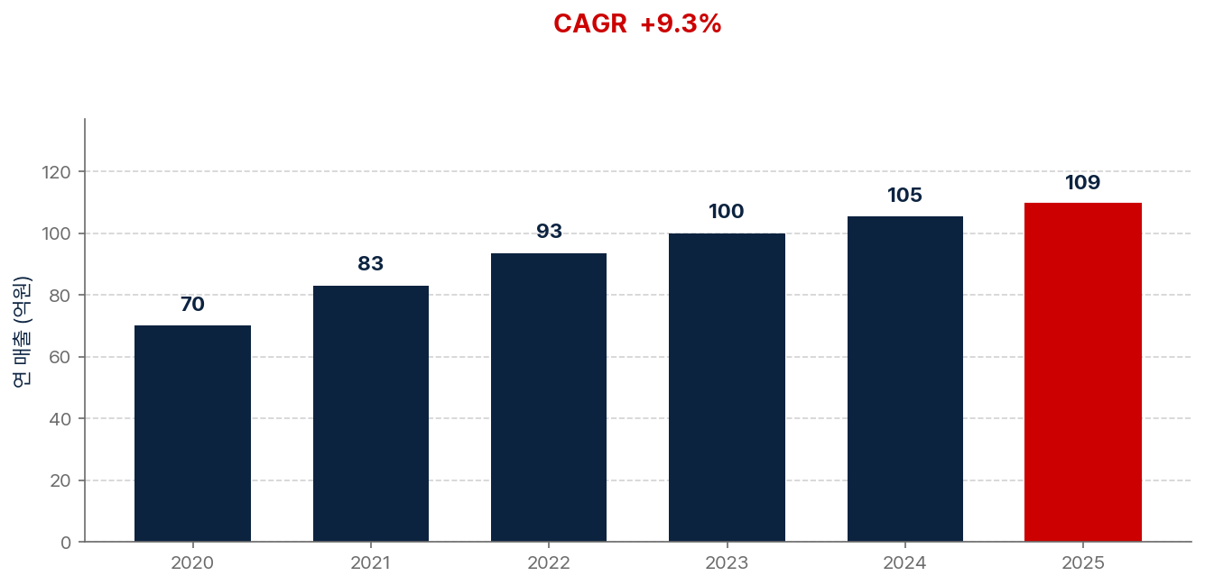
KEY MESSAGE 1 • 성장 모멘텀
9개 매장 전점이 7년 연속 매출 성장 — CAGR 9.3%, 사업모델은 검증되었다
CAGR 매출 성장률 (2020→2025)
+9.3%
KEY TAKEAWAYS
전점 동시 성장. 9개 매장 모두 2020→2025 매년 매출 증가 — single-store 리스크 없음
5년 누적 +56%. 700억 → 1,095억 (+394억). 코로나 회복기 + 가격 인상 합산 효과
2026년 1월도 전년동월 대비 +8%. 성장 추세 지속 중 — 단, 모멘텀이 둔화될 신호는 마진(슬라이드 #2)에서 먼저 나타남
IMPLICATION ▸ Top-line은 더 이상 차별화 요인이 아님. 다음 5년의 KPI는 마진과 효율로 이동해야 함
출처: 피자 매장별 실적 데이터 (9개 매장 × 73개월, 2020.1–2026.1) | 분석: 매장-월 단위 집계 후 평균/합계
3 / 8

Slide 4
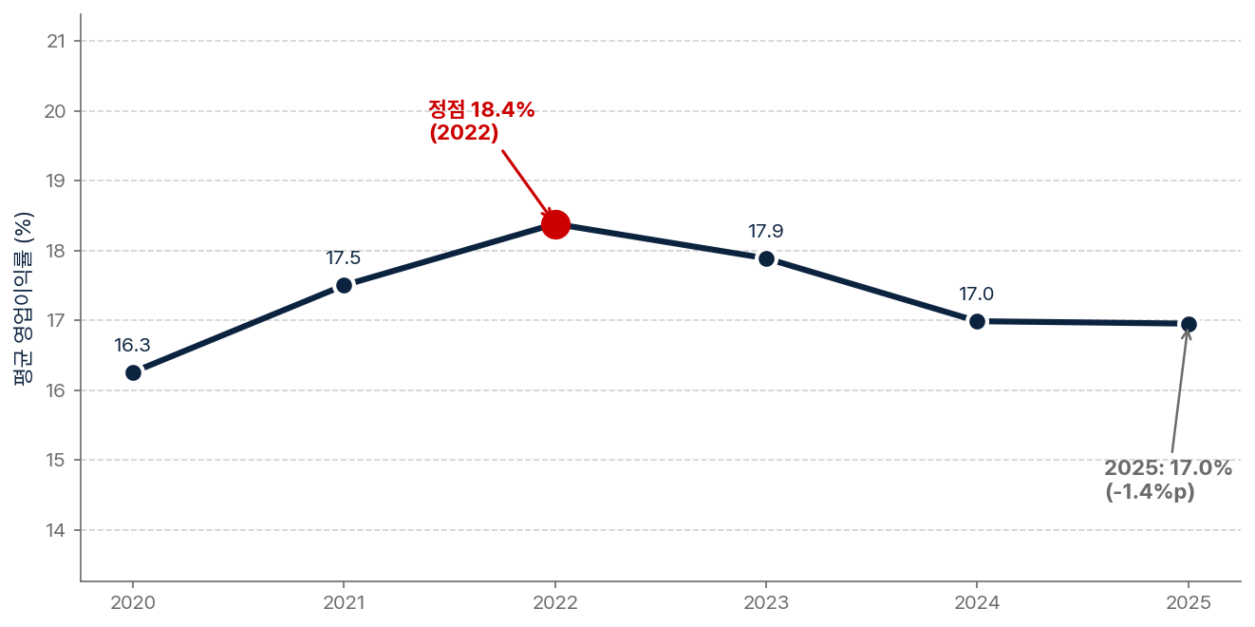
KEY MESSAGE 2 • 수익성 정체
영업이익률은 2022년 18.4% 정점 후 1.4%p 하락 — 객단가 인상으로도 비용 인플레이션을 따라잡지 못한다
'22 → '25 영업이익률 변화
−1.4%p
KEY TAKEAWAYS
'22 정점 후 3년 연속 하락. 18.4% → 17.9% → 17.0%. 단순 노이즈가 아닌 구조적 압박
객단가는 +30% 상승. 2.27만원 → 2.96만원. 가격 전가는 진행 중이나 비용 증가 속도가 더 빠름
비용의 75%가 식자재+인건비. 양대 비용 항목이 인플레 직격탄 — 단가 인상보다 효율화가 핵심 lever
IMPLICATION ▸ 추가 가격 인상은 한계. 비용 구조 (식자재 폐기율·인력 productivity·플랫폼 수수료) 재설계가 필요
출처: 피자 매장별 실적 데이터 (9개 매장 × 73개월, 2020.1–2026.1) | 분석: 매장-월 단위 집계 후 평균/합계
4 / 8

Slide 5
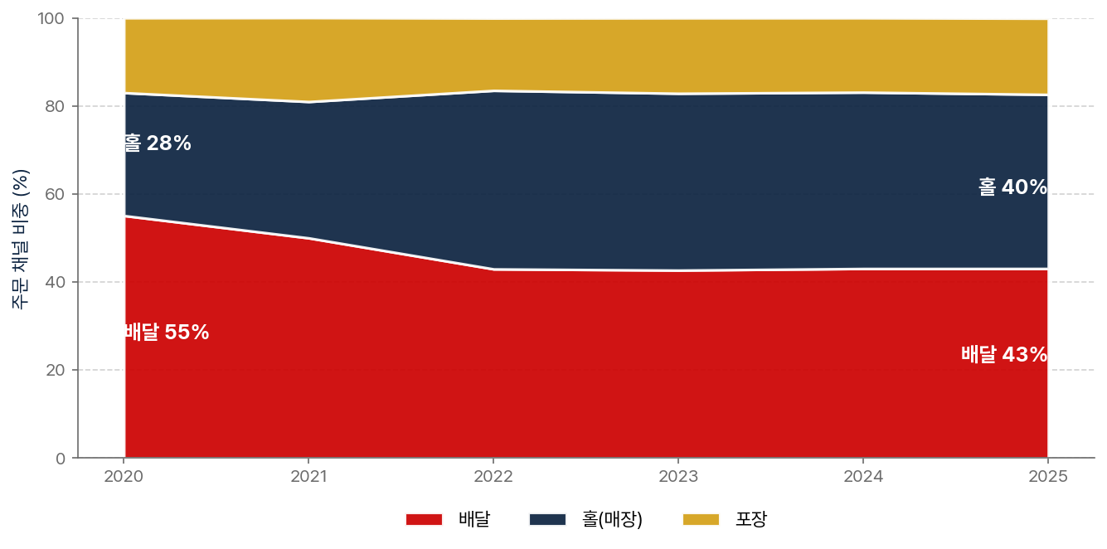
KEY MESSAGE 3 • 채널 시프트
배달 의존도 55%→43% 하락, 홀 회복 + 자사앱 4.5배 성장 — 채널 믹스가 수익성의 새 무기다
자사앱 주문 비중 (2020→2025)
5.6% → 25.3%
KEY TAKEAWAYS
배달 -12%p. 코로나 효과 정상화 + 외식 회복. 홀 28%→40%, 포장 17%→17% 유지
자사앱 5.6% → 25.3%. 5년간 4.5배 성장. 플랫폼 수수료(매출 9.5%) 우회 채널로 안착
단, 배민 의존도 56%. 배달 채널 내 단일 플랫폼 집중 — 협상력·수수료 정책 변경에 노출
IMPLICATION ▸ 자사앱·홀 채널 가속은 마진 회복의 가장 빠른 지렛대. 배민 단일 의존도 분산도 동시 추진 필요
출처: 피자 매장별 실적 데이터 (9개 매장 × 73개월, 2020.1–2026.1) | 분석: 매장-월 단위 집계 후 평균/합계
5 / 8

Slide 6
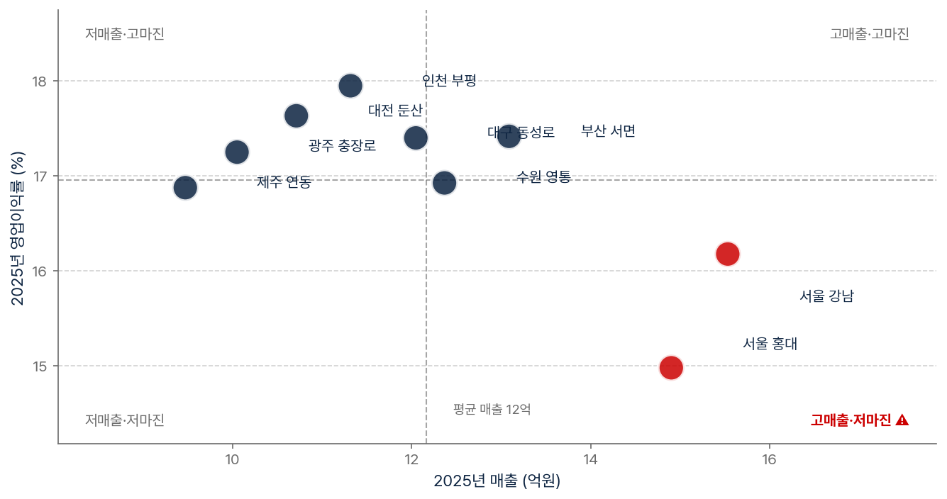
KEY MESSAGE 4 • 매장 격차
서울이 매출 1·2위지만 마진은 최하위 — 매출 챔피언과 마진 챔피언이 분리된 '역설' 구조
서울 vs 마진 챔피언 매장 격차
−3.0%p
KEY TAKEAWAYS
서울 매장 매출 우위. 강남 155억 / 홍대 149억 vs 제주 95억. 매출 절대 규모는 서울이 압도
마진은 정반대. 홍대 15.0% / 강남 16.2% vs 인천 18.0%·대전 17.6%·부산 17.4% — 격차 3%p
서울 패널티 = 임차료·인건비. 고매출이 고비용을 상쇄하지 못함 — 서울 매장의 단위 효율 개선이 가장 큰 가치
IMPLICATION ▸ 지방 매장의 운영 best practice를 서울에 이식하면 그룹 전체 영업이익률 +0.7~1.0%p 회복 가능
출처: 피자 매장별 실적 데이터 (9개 매장 × 73개월, 2020.1–2026.1) | 분석: 매장-월 단위 집계 후 평균/합계
6 / 8

Slide 7
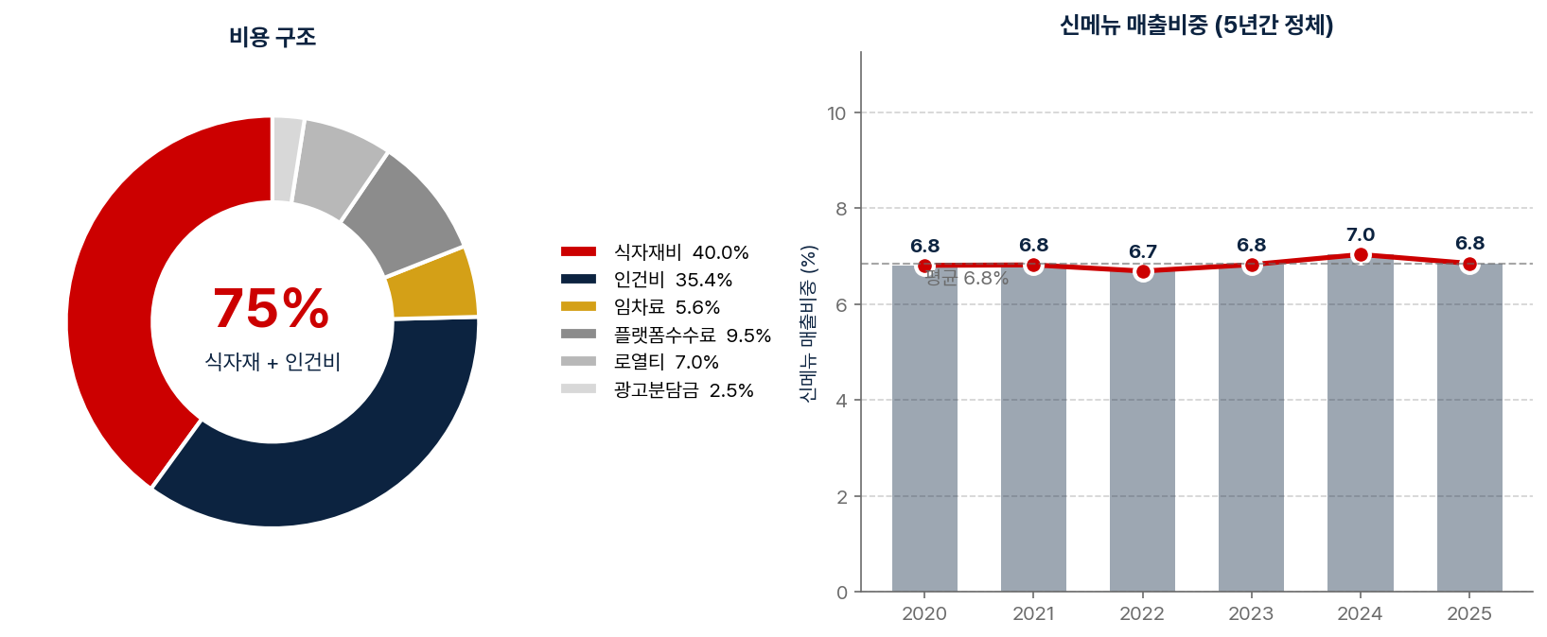
KEY MESSAGE 5 • 미가동 레버
신메뉴 매출비중 6.8%로 5년간 정체, 매장 간 식자재폐기율 1.2%p 격차 — Operational excellence 여지가 크다
신메뉴 매출비중 정체 (5년 평균)
6.8%
KEY TAKEAWAYS
신메뉴 6.8% 정체. 5년간 거의 변동 없음 — 메뉴 혁신이 매출 성장에 기여하고 있지 않다
식자재폐기율 매장 편차. 최저 부산 3.0% ~ 최고 제주 4.2% (1.2%p). 표준화·SKU 관리 격차의 결과
QSC 점수도 격차 4.7점. 홍대 90.8 vs 광주 86.0. 운영 표준 미준수가 마진과 리뷰에 동시 타격
IMPLICATION ▸ 메뉴 혁신 + 매장간 표준화 (식자재·QSC) 두 축의 운영 개선 프로그램 즉시 가동
출처: 피자 매장별 실적 데이터 (9개 매장 × 73개월, 2020.1–2026.1) | 분석: 매장-월 단위 집계 후 평균/합계
7 / 8

Slide 8
RECOMMENDATIONS
수익성 회복을 위한 3대 레버 — 즉시 가동 가능, 향후 24개월 내 +1.5–2.0%p 마진 회복 기대
01
자사앱·홀 채널 가속
02
매장간 Best Practice 이식
03
메뉴 혁신 가속
+0.5–0.7%p
+0.7–1.0%p
+0.3–0.5%p
예상 영업이익률 기여 · 플랫폼 수수료 우회
예상 영업이익률 기여 · 서울 매장 효율 회복
예상 영업이익률 기여 · 신메뉴 비중 7%→15%
KEY ACTIONS
KEY ACTIONS
KEY ACTIONS
자사앱 주문 비중 25% → 40% 목표 (24개월)
인천·대전 매장의 인력 productivity 모델 이식
연 4회 신메뉴 출시 → 분기별 정례화
쿠폰·멤버십을 자사앱으로 집중
서울 매장 임차료 재협상 / 면적 최적화
프리미엄 세트메뉴 비중 확대 (객단가 lever)
홀 디너 시간대 프로모션
식자재 발주 표준화 (제주 4.2%→3.0% 목표)
사이드/음료 attach rate 개선
배민 단일 의존도 56% → 45%로 분산
QSC 점수 90+ 균일화
Test-and-learn 기반 빠른 회수
EXPECTED OUTCOME ▸ 영업이익률 17.0% → 18.5–19.0% 회복 | 연간 영업이익 +30–40억원 | ROI < 12개월
출처: 피자 매장별 실적 데이터 (9개 매장 × 73개월, 2020.1–2026.1) | 분석: 매장-월 단위 집계 후 평균/합계
8 / 8

